Slide 1

SuPeRBE - Školicí materiál
Makro odborná oblast:
SuPeRBE Training Material
1 Změna klimatu a zastavěné prostředí
Climate change and built environment
Odborná oblast:
1.3 Metodika a nástroje pro hodnocení a řízení klimatických rizik
Fundamentals of climate change
Úroveň kompetence: 1
Level of competence: 2
Aktivita 3.2
SuPeRBE Project (CE0200768)
Odborná oblast: AE1.3 podle
CEN Workshop Agreement 17939

Slide 2
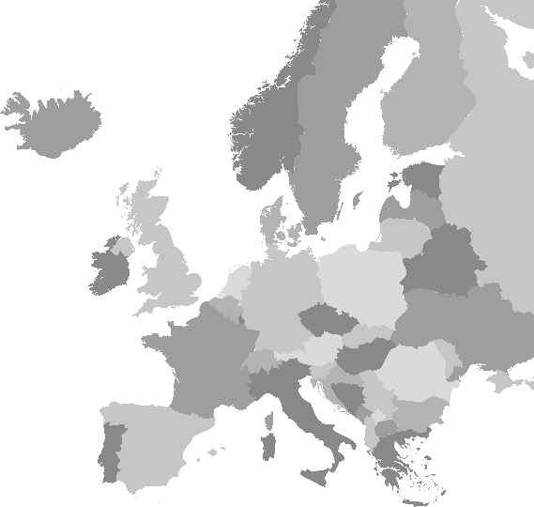
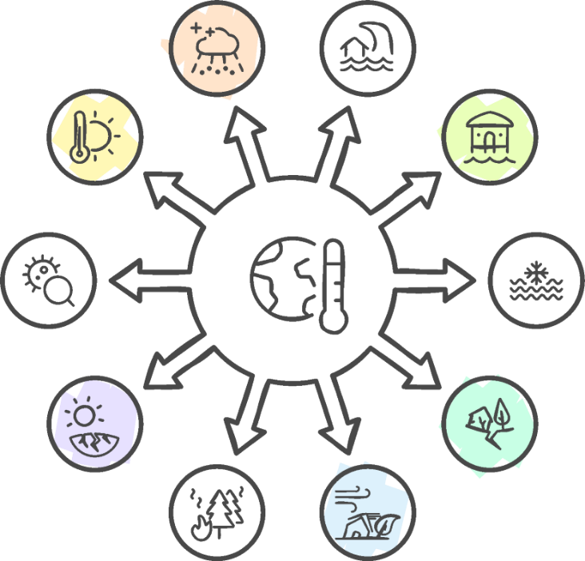
Akutní hazardy pro budovy podle Taxonomie EU
Klimatická rizika relevantní pro zastavěné prostředí
Intenzivní
srážky
Vlny
veder
Záplavy
Sesuvy půdy
Sucho
Vichřice a bouře

Slide 3
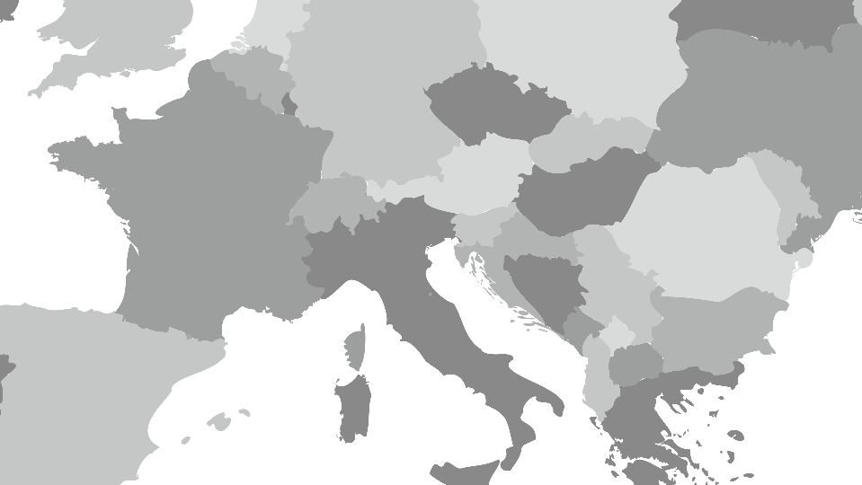







Klimatická rizika relevantní pro zastavěné prostředí
Zdroj: Deutscher Wetterdienst, 2025

Slide 4



Vlny veder a přehřívání měst
Klimatická rizika relevantní pro zastavěné prostředí
Vlny veder jsou prodloužená období extrémních teplot, která zatěžují budovy i lidské zdraví. Městské oblasti jsou zvláště ohrožené kvůli efektu městského tepelného ostrova a nevhodnému tepelnému komfortu v budovách.
Co situaci zhoršuje?
Jak můžeme pomoci?
Tmavé povrchy
Nedostatek vegetace
Špatná izolace nebo ventilace budov
Efekt městských tepelných ostrovů
Stínění
Přirozené větrání
Zelené střechy a stromy
Reflexní materiály a tepelná izolace
Zdroj: European Commission, 2023

Slide 5
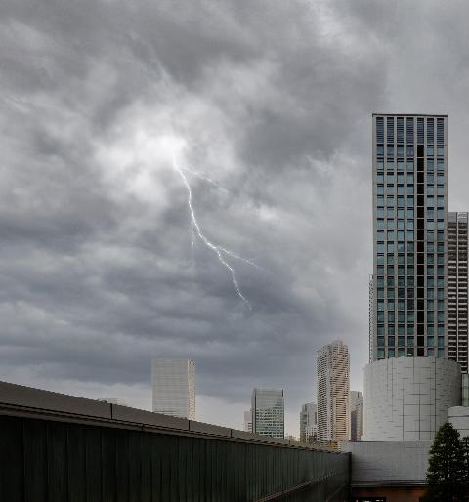

Vichřice a bouře
Klimatická rizika relevantní pro zastavěné prostředí
Vichřice vznikají v důsledku rychlých změn atmosférického tlaku, které jsou často spojeny se silnějšími proudy a dynamičtějšími povětrnostními systémy. Škody, které způsobují letní konvektivní bouře a zimní cyklonické větry poškozující střechy a stromy, jsou stále častější.
Co situaci zhoršuje?
Jak můžeme pomoci?
Nestabilní atmosférické podmínky
Intenzivní srážky, kroupy
Nevhodný tvar/stav budov, volné prvky
Aerodynamický tvar budov
Zpevnění konstrukcí
Ochrana oken
Záložní zdroje energie, ochrana vybavení
Zdroj: European Commission, 2023

Slide 6


Intenzivní srážky
Klimatická rizika relevantní pro zastavěné prostředí
Krátké, ale intenzivní srážky se stávají častějšími v důsledku vyšších teplot vzduchu, které zvyšují kapacitu atmosféry zadržovat vlhkost. Když je tato vlhkost uvolněna, může dojít k přívalovým dešťům, na které nejsou městské odvodňovací systémy dimenzovány.
Co situaci zhoršuje?
Jak můžeme pomoci?
Zpevněné městské povrchy (beton, asfalt)
Ucpané nebo nedostatečně dimenzované odvodňovací systémy
Nevhodná ochrana střech a fasád
Zelené střechy a propustné povrchy
Systémy pro zadržování a opětovné využití dešťové vody
Zvýšené prahy a vodotěsné materiály
Zdroj: European Commission, 2023

Slide 7
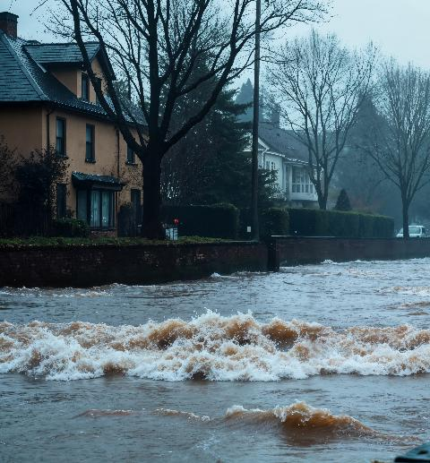

Záplavy
Klimatická rizika relevantní pro zastavěné prostředí
Záplavy nastávají, když průtok vody překročí kapacitu přírodních nebo umělých odvodňovacích systémů. V městských oblastech je toto riziko zvýšeno zhutněním půdy s nepropustnými povrchy, zastaralou infrastrukturou a změnami ve vzorcích tání sněhu a režimu řek.
Co situaci zhoršuje?
Jak můžeme pomoci?
Rozrůstání měst a zpevňování půdy
Nedostatečná infrastruktura pro ochranu před povodněmi
Zvýšené přízemí budov
Protipovodňové zábrany
Vodotěsné povrchy a úpravy
Zpětné klapky v kanalizačních systémech
Zelená infrastruktura
Zdroj: European Commission, 2023

Slide 8


Sesuvy půdy
Klimatická rizika relevantní pro zastavěné prostředí
Sesuvy půdy a svahové pohyby jsou nejčastěji vyvolány nasycením půdy vodou po silných nebo dlouhotrvajících deštích. V oblastech se strmým terénem dále destabilizují svahy a zvyšují riziko stavební činnosti, odlesňování nebo špatné odvodnění.
Co situaci zhoršuje??
Jak můžeme pomoci?
Špatné odvodnění a eroze
Stavby na nestabilním podloží
Odvodňovací systémy
Stabilizace svahů
Zpevnění půdy
Vyhýbání se rizikovému terénu při výstavbě nových budov
Zdroj: European Commission, 2023

Slide 9


Sucho
Klimatická rizika relevantní pro zastavěné prostředí
Sucha nastávají, když úroveň srážek zůstává po delší dobu podprůměrná. Ve střední Evropě zimní sucha snižují dostupnost vody pro jaro a léto a vyšší míra odpařování v důsledku horka problém ještě zhoršuje. Tím dochází k zatížení vodních zásob a zelených ploch.
Co situaci zhoršuje?
Jak můžeme pomoci?
Delší období bez srážek
Vysoká míry odpařování
Smršťování půdy ovlivňující základy budov
Sběr a akumulace dešťové vody
Suchomilné rostliny a zelené střechy
Efektivní využívání vody uvnitř budov
Zdroj: European Commission, 2023
Source: European Commission

Slide 10
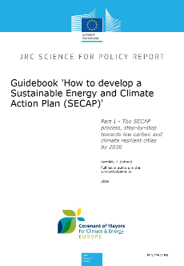
Akční plán pro udržitelnou energii a klima (SECAP)
Klimatická rizika relevantní pro zastavěné prostředí
SECAP je strategický plánovací dokument, který přijímají obce v rámci iniciativy Pakt starostů a primátorů pro klima a energetiku. Integruje opatření zaměřená jak na mitigaci (snižování emisí skleníkových plynů), tak na adaptaci (přípravu na dopady změny klimatu).
Souvisí s cíli EU v oblasti klimatu a energetiky.
Zvyšuje odolnost vůči katastrofám souvisejících se změnou klima.
Zlepšuje kvalitu života a energetickou bezpečnost.
Otevírá možnostem financování a podpory z EU.
Zdroj: European Commission, 2018

Slide 11
Akční plán pro udržitelnou energii a klima (SECAP)
Základní emisní inventura (BEI):
inventura emisí CO₂ a skleníkových plynů na úrovni obce
Posouzení rizik a zranitelnosti (RVA):
Identifikace místních klimatických rizik (např. vlny veder, povodně) a zranitelných míst či skupin obyvatel
Cíle a opatření
Minimálně 40% snížení emisí CO₂ do roku 2030, zvýšení energetické účinnosti a využívání obnovitelných zdrojů energie
Konkrétní adaptační opatření pro posílení místní odolnosti vůči klimatu
Zapojení stakeholderů:
Aktivní účast místních obyvatel, podniků a institucí při plánování a realizaci opatření
Monitorování a aktualizace:
Pravidelné zprávy a revize plánu (obvykle každé 2 roky)
Zdroj: European Commission, 2018
Notes:
Součástí akčního plánu je základní emisní inventura a posouzení rizik zranitelnosti. Cílem je minimálně 40% snížení emisí CO₂ do roku 2030, zvýšení energetické účinnosti a využívání obnovitelných zdrojů energie. Zároven je třeba definovat konkrétní adaptační opatření pro posílení místní odolnosti vůči klimatu
Důležité je i aktivní účast místních obyvatel, podniků a institucí při plánování a realizaci opatření a Monitorování a aktualizace – tedy Pravidelné zprávy a revize plánu (obvykle každé 2 roky)

Slide 12
Přístupy k hodnocení odolnosti budov
Bat-ADAPT (Francie)
Vývojář: Centre Scientifique et Technique du Bâtiment (CSTB)
Zaměření: Hodnocení zranitelnosti budov a potenciálu pro adaptaci na klimatické změny
Zaměření: Hodnocení zranitelnosti budov a potenciálu pro adaptaci na klimatické změny
Metodologie:
Hodnotí expozici vůči 7 klimatickým rizikům
Posuzuje citlivost prvků budovy (např. střecha, izolace, HVAC)
Vyhodnocuje adaptační kapacitu (např. chování uživatelů, údržba)
Výstupy:
Složené skóre odolnosti budovy
Praktická adaptační opatření přizpůsobená typu budovy a lokalitě
Příklad použití: široce využíváno v urbanistickém plánování a udržitelné výstavbě ve Francii
Notes:
Existuje několik přístupů k hodnocení odolnosti budov. Bat-ADAPT je webový nástroj vyvinutý vyvinutý ve Francii pro hodnocení zranitelnosti budov a jejich adaptačního potenciálu na klimatické změny.
Hodnotí expozici vůči 7 klimatickým rizikům, citlivost stavebních prvků (střecha, izolace, HVAC) a adaptační kapacitu (chování uživatelů, údržba).
Výstupem je skóre odolnosti budovy a seznam praktických adaptačních opatření. Nástroj se používá zejména v urbanistickém plánování a udržitelné výstavbě a od roku 2023 klade větší důraz na hodnocení odolnosti a implementovatelných opatření.

Slide 13
Přístupy k hodnocení odolnosti budov
Building Resilience Index (BRI) – International Finance Corporation (IFC)
Typ: Online platforma pro hodnocení a certifikaci
Rozsah: Odolnost vůči změnám klimatu na úrovni jednotlivých budov
Funkce:
Integruje klimatická data specifická pro danou lokalitu (např. záplavové zóny, nárůst teplot)
Zaměřuje se na fyzickou odolnost (infrastruktura) i provozní odolnost (plány pro mimořádné situace)
Nabízí nástroje pro sebehodnocení a možnost ověření třetí stranou
Přínosy:
Splňuje požadavky investorů
Podporuje ekologickou certifikaci budov (např. EDGE)
Globální použití:
Přizpůsobeno pro použití v zemích zranitelných vůči klimatu (Asie, Afrika, Jižní Amerika)
Notes:
Building Resilience Index je online platforma pro hodnocení a certifikaci odolnosti budov vůči klimatickým změnám. Nástroj integruje lokálně specifická klimatická data a zaměřuje se jak na fyzickou odolnost infrastruktury, tak na provozní odolnost (např různé plány pro mimořádné situace).
Umožňuje sebehodnocení i ověření třetí stranou, podporuje ekologickou certifikaci budov a splňuje požadavky investorů. BRI je globálně použitelný, zejména v zemích zranitelných vůči klimatu, například v Asii, Africe a Jižní Americe.

Slide 14
Nástroje pro hodnocení klimatických hrozeb
Jedná se o platformy nebo GIS aplikace, které pomáhají hodnotit specifická klimatická rizika, například povodně, sucha, bouře a vlny veder. Využívají mapy a satelitní data k identifikaci zranitelných oblastí a podporují plánování adaptačních opatření.
Lze je rozdělit do skupin podle typu rizika, na které se zaměřují.
PŘÍKLADY:
GeoPortal Hrvatskih Voda (Chorvatsko)
Controllo Dynamico (Itálie)
Intersucho (Česká republika)
HORA (Rakousko)
GIS-ImmoRisk Naturgefahren (Německo)
Zdroj: SuPeRBE wiki, 2025
Notes:
Existují různé nástroje pro hodnocení klimatických hrozeb, jedná o platformy nebo GIS aplikace, které pomáhají hodnotit specifická klimatická rizika, například povodně, sucha, bouře a vlny veder. Využívají mapy a satelitní data k identifikaci zranitelných oblastí a podporují plánování adaptačních opatření. Lze je rozdělit do skupin podle typu rizika, na které se zaměřují.

Slide 15
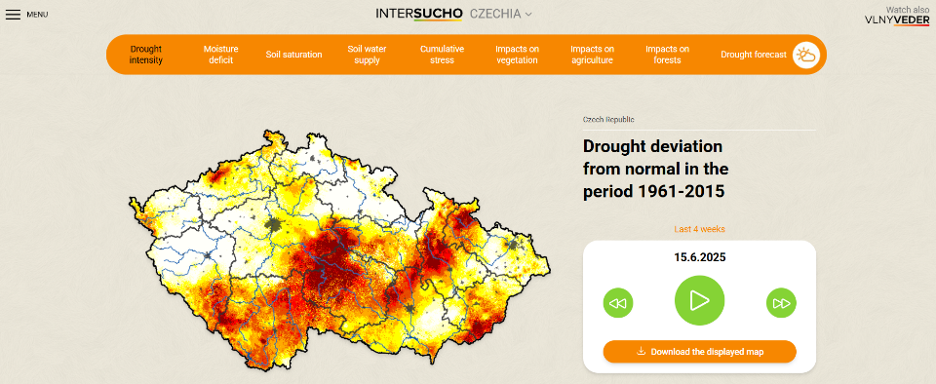
Intersucho.cz (sucho)
Zdroj: Intersucho, n.d.
Notes:
V české republice je známý například portál Intersucho

Slide 16
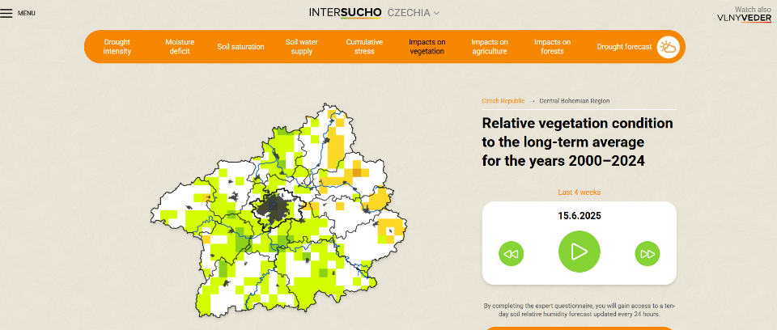
Intersucho.cz (sucho)
Zdroj: Intersucho, n.d.
Notes:
Na této platformě lze sledovat např. vývoj sucha nebo kondici vegetace v různém časovém období.

Slide 17
Analýza klimatických rizik (CRA)
Analýza klimatických rizik identifikuje pravděpodobnost budoucích klimatických hazardů a jejich potenciální dopady na města a městské komunity.
To je zásadní pro stanovení priorit v oblasti klimatických opatření a investic do adaptace.
Před zahájením posuzování rizik by měli hodnotitelé (např. obce, odborníci apod.) stanovit cíle a identifikovat zainteresované strany studie (interní i externí), stejně jako dostupné zdroje a soubory dat.
Zdroj: C40 Knowledge Hub, n.d.
Notes:
Analýza klimatických rizik slouží k identifikaci pravděpodobnosti budoucích klimatických hazardů (např. záplavy, vlny veder, sucha) a jejich možných dopadů na města a komunity.
Je to klíčový krok pro stanovení priorit adaptačních opatření a investic – pomáhá určit, kde a jaké zdroje nasadit pro co nejefektivnější ochranu.
Před samotným posuzováním rizik by měly obce či hodnotitelé vyjasnit své cíle, zapojit všechny relevantní stakeholdery (např. místní úřady, obyvatelé, odborníci) a určit, jaká data a zdroje budou pro analýzu dostupná.

Slide 18
Analýza klimatických rizik (CRA)
Požadované a doporučené součásti analýzy klimatických rizik zahrnují:
Demografický, socio-ekonomický a environmentální kontext dané obce, tak aby bylo možné porozumět potenciálním dopadům a stanovit priority
Předchozí klimatické události
Trendy ve změnách klimatu a budoucí scénáře, včetně výzkumu pravděpodobnosti, následků, frekvence a dopadů jednotlivých typů rizik na obyvatele a odvětví
Mapa klimatických rizik a zranitelnosti, která identifikuje, jak a kde klimatické hazardy ovlivní města, odvětví a majetek
Identifikace prioritních rizik na základě expozice, citlivosti, vzájemných závislostí a zranitelnosti
Zdroj: C40 Knowledge Hub, n.d.
Notes:
Analýza klimatických rizik by měla zahrnovat několik klíčových součástí. Je důležité nejprve zohlednit demografický, socio-ekonomický a environmentální kontext obce, aby bylo možné správně porozumět potenciálním dopadům a stanovit priority. Dále je vhodné zohlednit předchozí klimatické události a součástí analýzy jsou také trendy a scénáře změn klimatu, včetně pravděpodobnosti, frekvence a dopadů jednotlivých rizik. Výstupem by měla být mapa klimatických rizik a zranitelnosti, která identifikuje, kde a jak klimatické hazardy mohou ovlivnit města, infrastrukturu a majetek. Na základě kombinace expozice, citlivosti, vzájemných vazeb a zranitelnosti pak dochází k identifikaci prioritních rizik, což umožňuje efektivně cílit adaptační opatření.

Slide 19
Klíčové pojmy v analýze klimatických rizik
HAZARD
Potenciálně škodlivá fyzikální událost nebo trend (např. vlna veder, povodeň, bouře), vyvolaná nebo zesílená změnou klimatu.
ZRANITELNOST
Tendence být negativně ovlivněn klimatickými hazardy, definovaná jako kombinace citlivosti a adaptační kapacity.
EXPOZICE
Přítomnost lidí, budov, infrastruktury nebo ekosystémů v oblastech, které by mohly být negativně ovlivněny klimatickými hazardy.
CITLIVOST
Míra do jaké je budova nebo systém ovlivněn konkrétním hazardem (např. špatně izolované budovy jsou citlivější na horko).
Notes:
Analýza klimatických rizik definuj pár stěžejních pojmů: HAZARD je Potenciálně škodlivá fyzikální událost nebo trend (např. vlna veder), která jevyvolaná nebo zesílená změnou klimatu.
ZRANITELNOST představuje Tendenci být negativně ovlivněn klimatickými hazardy a definovaná jako kombinace citlivosti a adaptační kapacity. EXPOZICE znamená Přítomnost lidí, budov, infrastruktury nebo ekosystémů v oblastech, které by mohly být negativně ovlivněny klimatickými hazardy. CITLIVOST je v podstatě Míra do jaké je budova nebo systém ovlivněn konkrétním hazardem.

Slide 20
Klíčové pojmy v analýze klimatických rizik
ADAPTAČNÍ KAPACITA
Schopnost přizpůsobit se, zvládnout nebo se zotavit z dopadů klimatu (např. přítomnost protipovodňových opatření, ventilačních systémů, připravenosti komunity).
RIZIKO
Potenciál ztráty nebo škody vyplývající z interakce hazardu, expozice a zranitelnosti.
DOPAD
Skutečné nebo potenciální důsledky hazardu na budovy, majetek, zdraví, ekonomiku nebo životní prostředí.
PRAVDĚPODOBNOST
Pravděpodobnost, že klimatický hazard nebo dopad nastane během životnosti budovy.
Notes:
ADAPTAČNÍ KAPACITA představuje Schopnost přizpůsobit se, zvládnout nebo se zotavit z dopadů klimatu. RIZIKO zde znamená Potenciál ztráty nebo škody vyplývající z interakce hazardu, expozice a zranitelnosti. DOPAD poté popisuje Skutečné nebo potenciální důsledky hazardu na budovy, majetek, zdraví, ekonomiku nebo životní prostředí. PRAVDĚPODOBNOST je tedy Pravděpodobnost, že klimatický hazard nebo dopad nastane během životnosti budovy.

Slide 21
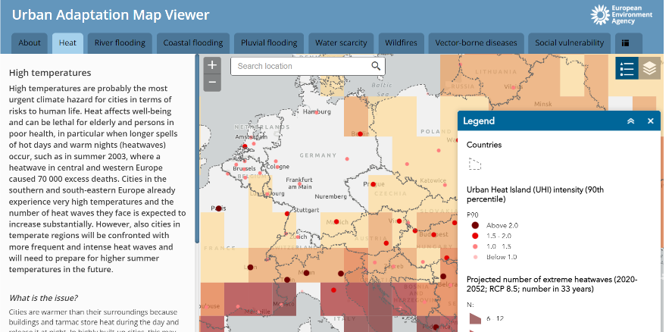
Příklad – mapa hazardů (na úrovni EU)
ZDROJ: EEA Climate-ADAPT, n.d.
Notes:
Na úrovni evropské unie existuje mapa hazardů např mapový prohlížeč Urban adaptation map view, který poskytuje přehled o současných a budoucích klimatických hrozbách pro evropská města, jejich zranitelnosti a adaptační kapacitě. Zahrnuje informace o vysokých teplotách, záplavách, nedostatku vody, lesních požárech atd. ale i o realizovaných adaptačních opatřeních.

Slide 22
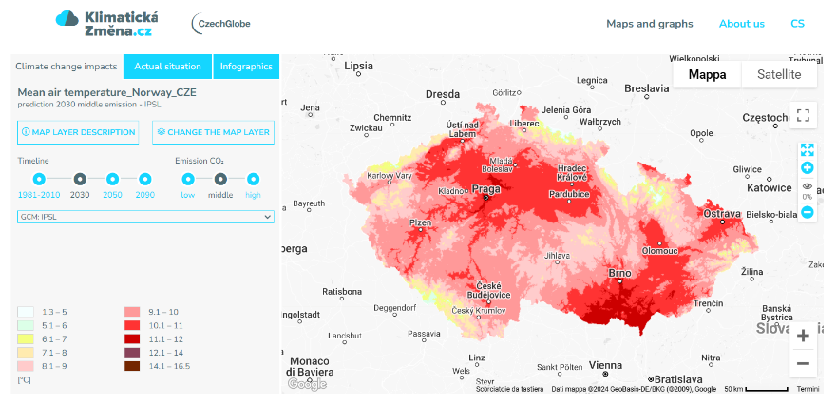
Příklad – mapa hazardů (národní úroveň)
Porozumění roli hodnotících nástrojů při identifikaci klimatických rizik
Zdroj: Klimatická změna, n.d.
Notes:
Na národní úrovni je k dispozici mapa hazardů na webové stránce Klimatickázměna.cz. Zde je možné se podívat na minimální, maximální a průměrně hodnoty úhrnu srážek, teploty vzduchu, počet tropických dní a jiné a opět se můžeme podívat na tyto hodnoty v různém časovém období včetně předpovědi budoucího vývoje

Slide 23
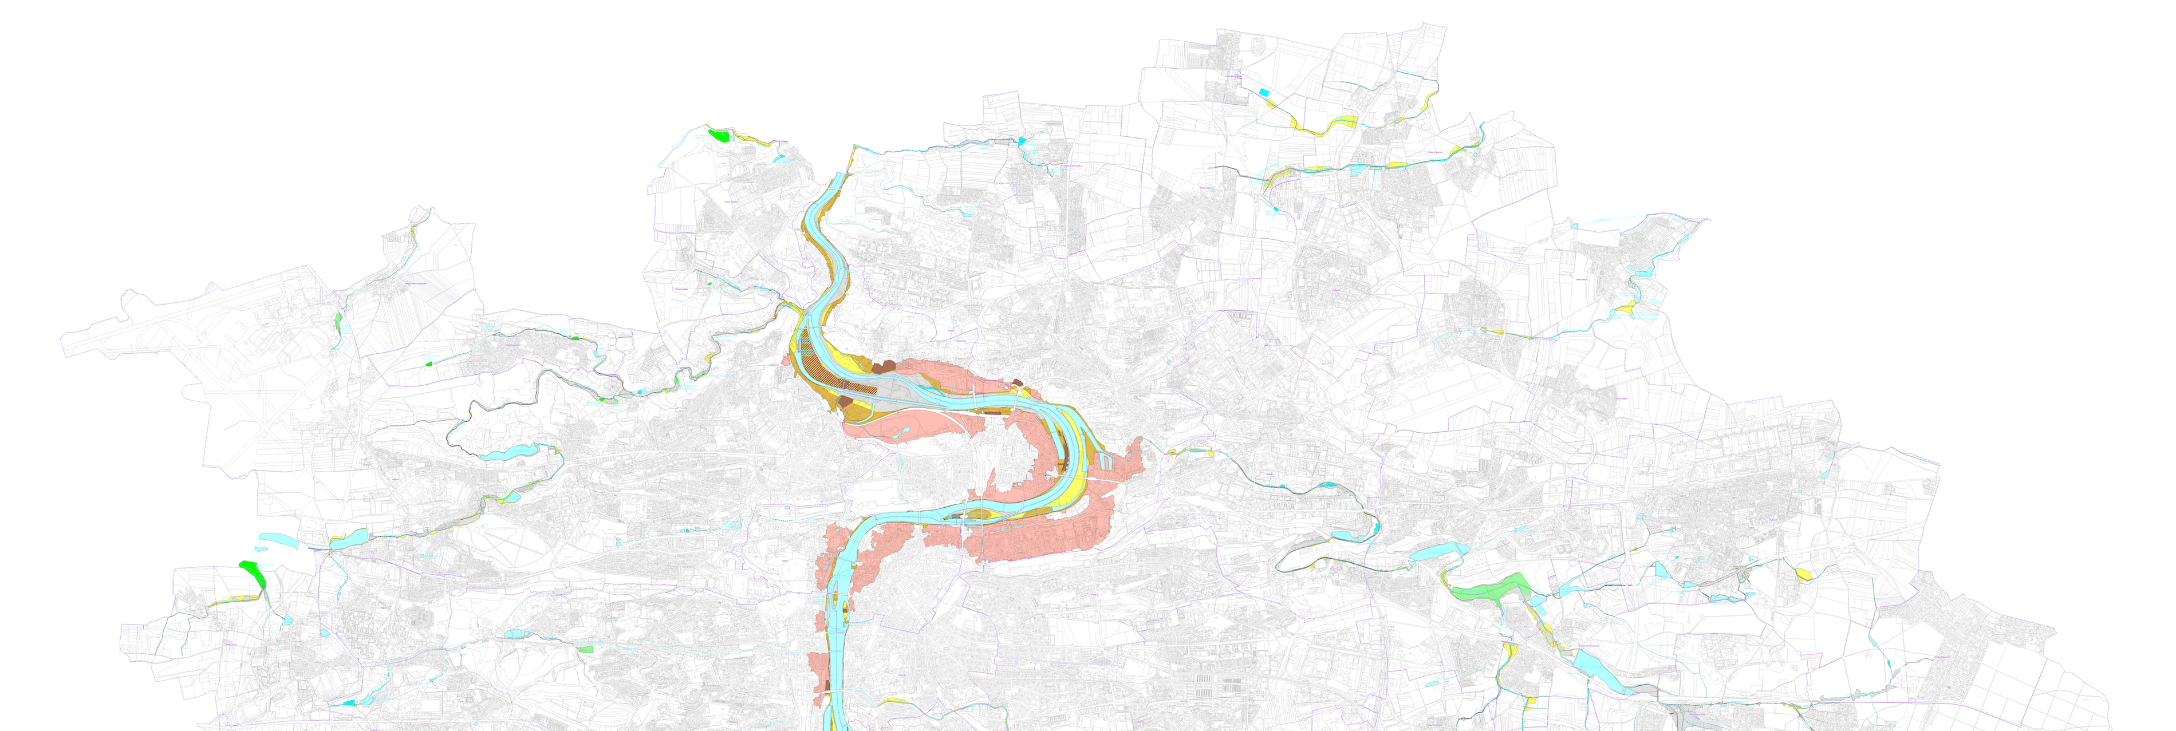
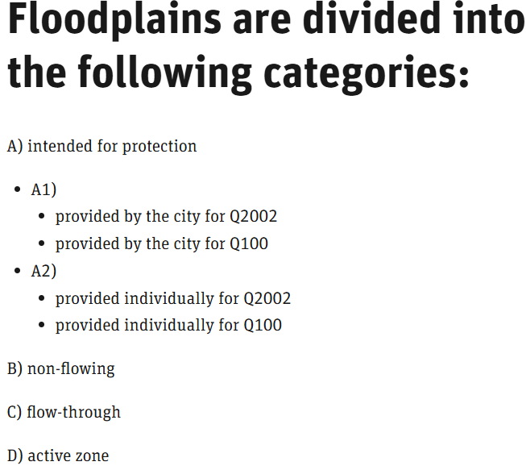
Příklad – mapa hazardů (úroveň města – pražská záplavová území)
Zdroj: IPR Praha, 2024
Notes:
Na této mapce můžeme jako příklad vidět mapu hazardů s fokusem na Prahu a její záplavová území

Slide 24














Informační portály o změně klimatu a klimatických rizicích
Online platformy vyvíjené vládními institucemi, environmentálními agenturami a organizacemi s cílem poskytovat klíčové informace o dopadech změny klimatu, adaptačních strategiích a plánech mitigace.
Tyto portály nabízejí data o regionálních dopadech klimatu, jako jsou změny povětrnostních vzorců a extrémní jevy, spolu s doporučeními pro zvýšení odolnosti infrastruktury.
Zároveň poskytují informace o politikách ochrany klimatu a podporují spolupráci mezi obcemi, záchrannými složkami a environmentálními odborníky.
Zdroj: SuPeRBE wiki, 2025
Notes:
Existují i další informační portály které podávají ucelené informace o změně klimatu a klimatických rizicích. Pro českou republiku je to například již zmíněný web Intersucho, dále Klimatické změna, geoportál praha, urbi pragensi a dále. Tyto portály nabízejí data o regionálních dopadech klimatu, jako jsou změny povětrnostních vzorců a extrémní jevy, spolu s doporučeními pro zvýšení odolnosti infrastruktury. Zároveň poskytují informace o politikách ochrany klimatu a podporují spolupráci mezi obcemi, záchrannými složkami a environmentálními odborníky.

Slide 25
Typy CRA map
Typ mapy | Základní funkce | Co popisuje | Klíčové otázky | Příklady
Mapa hazardů | Ukazuje místo výskytu a intenzitu klimatických hrozeb | Pravděpodobnost a velikost (intenzita) klimatických jevů | Kde jsou nebezpečí? | Záplavové zóny, oblasti náchylné k požárům, lokality s efektem tepelného ostrova
Mapa expozice | Identifikuje, co se nachází v oblastech ohrožených hazardy | Budovy, infrastruktura, lidé a ohrožený majetek | Co může být zasaženo? | Nemocnice v záplavových zónách, elektrárny v oblastech náchylných k bouřím
Mapa citlivosti | Zdůrazňuje, co je pravděpodobněji ohroženo dopady | Vlastnosti, které zvyšují náchylnost ke škodám nebo přerušení provozu | Co je nejkřehčí? | Staré budovy náchylné k přehřívání, domovy pro seniory během vln veder
Mapa adaptivní kapacity | Odráží odolnost a schopnost zvládat dopady | Dostupnost zdrojů, systémů nebo strategií pro reakci na hazardy | Jak dobře můžeme reagovat nebo se zotavit? | Oblasti s nouzovými chladicími přístřešky, komunity s včasnými výstražnými systémy nebo zelenou infrastrukturou
Notes:
Je několik typů map pro hodnocení klimatických rizik. Mapa hazardů nám Ukazuje místo výskytu a intenzitu klimatických hrozeb, popisuje Pravděpodobnost a velikost klimatických jevů a říká nám kde ta nebezpečí jsou. Mapa expozice Identifikuje, co se nachází v oblastech ohrožených hazard, popisuje budovy, infrastruktury a lidi a ptá se, co může být zasaženo. Mapa citlivosti Zdůrazňuje, co je pravděpodobněji ohroženo dopady a definuje Vlastnosti, které zvyšují náchylnost ke škodám nebo přerušení provozu. Zároveň se ptá co je nejvíc křehké nebo citlivé? Mapa adaptivní kapacity odráží odolnost a schopnost zvládat dopady a popisuje Dostupnost zdrojů, systémů nebo strategií pro reakci na hazardy. Pokládá otázku Jak dobře můžeme reagovat nebo se zotavit?

Slide 26
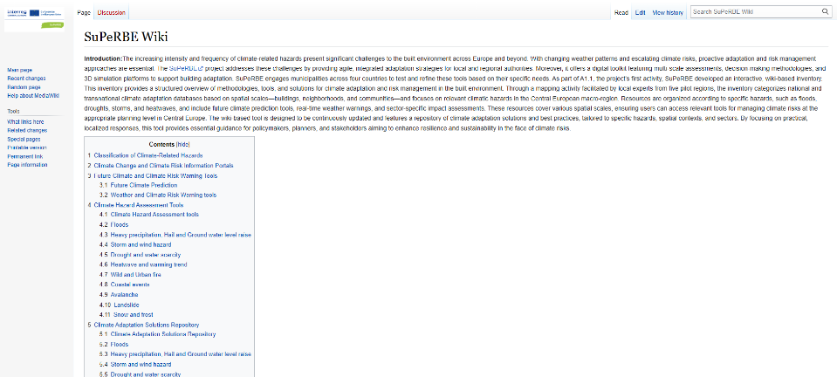

https://wiki.superbe.felicity.tools/index.php/SuPeRBE_Wiki
Notes:
Na začátku projektu byla vytvořena stránka superbe wiki, kde je definován základní směr projektu a jeho klíčové aspekty.

Slide 27


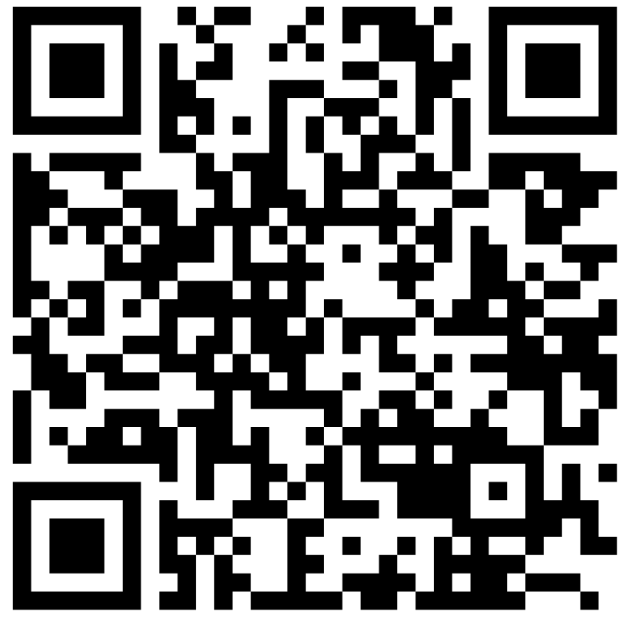

Role CRA v plánování projektu a raném návrhu studie
Plánování projektu a prvotní návrhy nejsou jen o kreativitě a vizi, ale také o předvídání možných problémů, minimalizaci zranitelnosti a přijímání informovaných a zodpovědných rozhodnutí
Nástroje CRA činí rizika viditelnými a hmatatelnými
Pomáhají plánovačům upřednostnit nízkoriziková a vysoce odolná řešení
Hodnotit různé možnosti návrhu z hlediska dlouhodobého dopadu, nákladů a proveditelnosti
Proces hodnocení rizik podporuje zodpovědné investování a etické řízení projektu
Ukazuje zúčastněným stranám, že rizika byla zvážena a zmírněna
SuPeRBE webpage
Pro více informací o projektu SuPeRBE naskenujte QR kód
Ing. Pavlína Žatecká
pavlina.zatecka@cvut.cz
Notes:
Podrobnější informace k projektu superbe naleznete na našich webových stránkách, pokud máte nějaké otázky, neváhejte mě kontaktovat

